Slide 1

Proyecto Felicidad Mundial María José Hernández Rosales Juan Guillermo González Gutiérrez Universidad Digital de Antioquia Proyecto Integrado III Sharon Karin Camacho

Slide 2
Felicidad Mundial
1
Introducción
2
Objetivo
3
Fuente
4
Desafíos de Limpieza
5
Hípotesis
6
Imagen Trello
7
Experiencia

Slide 3
1
Introducción
La felicidad es un componente complejo de determinar para los seres humanos. Este trasciende aspectos económicos, sociales, culturales y emocionales. A partir del año 2015 varias organizaciones internacionales han desarrollado estudios sistemáticos para media la felicidad en los países, teniendo en cuenta variables como el ingreso, el apoyo social, la confianza en sus organismos gubernamentales, entre otros.
El siguiente análisis tiene como finalidad identificar los factores mas influyentes en la percepción de bienestar subjetivo a nivel global

Slide 4
2
Objetivo
El objetivo principal de este análisis es comprender los determinantes más significativos de la felicidad a partir de los datos disponibles y para ello, se busca:
Evaluar la influencia del PIB per cápita y el apoyo social sobre los niveles de felicidad, considerando su posible impacto combinado o individual.
Comparar las puntuaciones de felicidad entre regiones, con especial énfasis en el desempeño de los países europeos respecto al resto del mundo.
Analizar la relación entre la percepción de corrupción y los niveles de felicidad, para entender si un menor nivel de corrupción contribuye significativamente al bienestar percibido.

Slide 5
3
Fuente
Dataset: World Happiness Report
Format:
CSV
Tamaño:
637 filas distribuidas en archivos por año (2015-2019), con al menos 13 columnas cada uno.
Origen:
Kaggle - https://www.kaggle.com/datasets/unsdsn/world-happiness?resource=download

Slide 6
4
Desafíos de Limpieza
De acuerdo a lo evidenciado en la actividad exploratoria del dataset, se identificaron variables cuyos valores nulos superaban el 70%. Al no ser datos relevantes se toma la decisión de eliminarlas (Standard error, Lower Confidence Interval, Upper Confidence Interval).
En el dataset, varias columnas tienen valores nulos. Para llenar estos valores se implementa como estrategia trabajarlos como la moda (Happiness Score, Economy (GDP per Capita), Family, Health (Life Expectancy, Trust (Government Corruption), Generosity, Dystopia Residual, Social support) ya que son variables indispensables para su posterior análisis.
La variable categórica “Region” presenta casi el 50% de valores nulos. Para dar solución, se crea un diccionario con las series país y región.
Todas las variables tienen el tipo indicado para el análisis que se requiere.
Se revisan posibles duplicados de filas pero no se evidencian.

Slide 7
5
Hípotesis 1
El PIB per cápita y el apoyo social son los factores más relevantes para determinar la felicidad.
Variables más relevantes:
PIB per cápita
Felicidad
Soporte social
Justificación:
El PIB per cápita refleja el desarrollo económico de un país y se puede asociar con una mejor calidad de vida para su población.
El apoyo social es un punto muy importante para el bienestar emocional de los individuos.

Slide 8
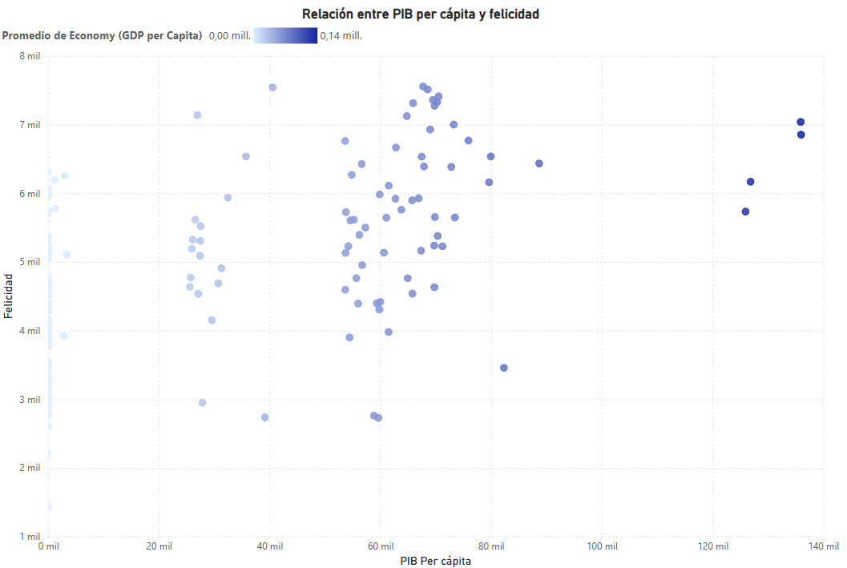
5
Hípotesis 1

Slide 9
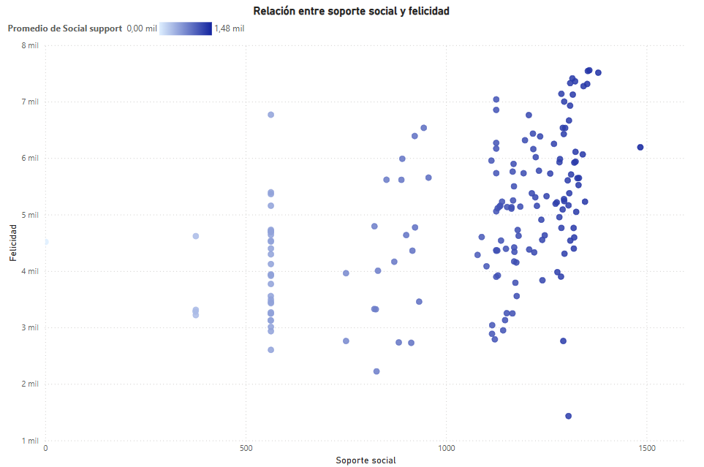
5
Hípotesis 1

Slide 10
5
Hípotesis 1
Análisis de datos y conclusiones
El PIB per cápita tiene una correlación positiva alta con el puntaje de felicidad en la mayoría de los países.
El apoyo social también muestra una relación fuerte y directa con la felicidad. En muchos casos, países con PIB moderado pero alto apoyo social (como Costa Rica o Uruguay) tienen buenos niveles de felicidad.
En conclusión, La hipótesis se valida. Tanto el PIB per cápita como el apoyo social son factores determinantes en los niveles de felicidad, siendo el apoyo social incluso más importante en países con menor riqueza.

Slide 11
5
Hípotesis 2
Los países europeos tienden a tener puntuaciones de felicidad más altas que los países de otras regiones.
Variables más relevantes:
Región
Felicidad
Justificación:
La variable Región permite identificar los países pertenecientes a Europa (oriental, central y occidental).
La comparación del promedio de los puntajes de felicidad permitirá identificar si Europa se destaca frente a otras regiones.

Slide 12
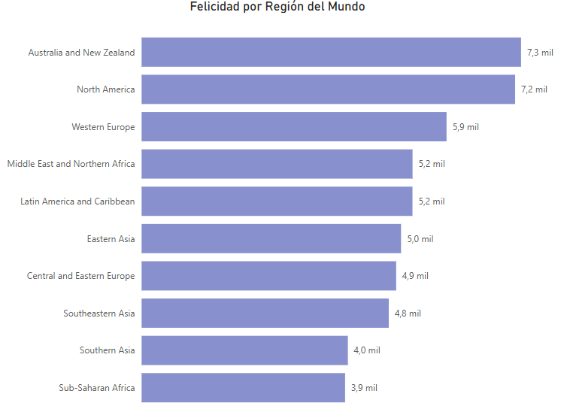
5
Hípotesis 2

Slide 13
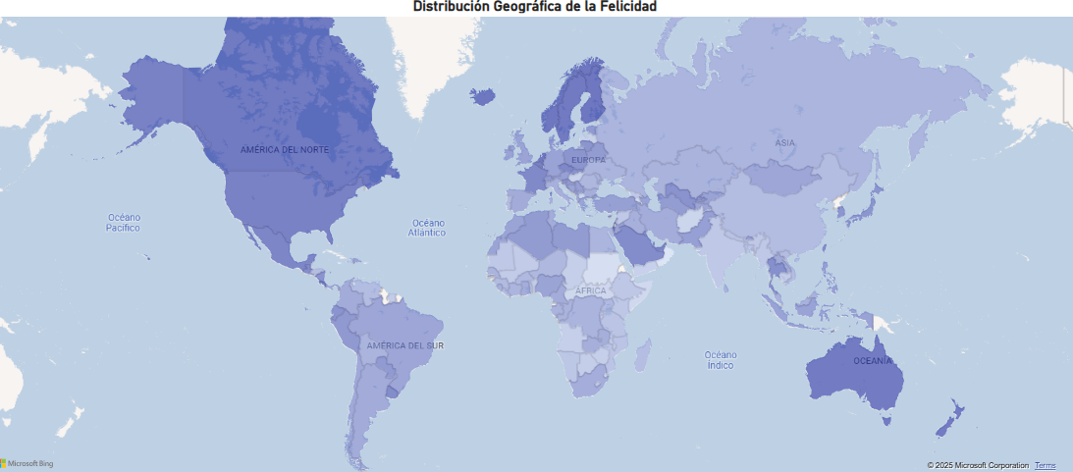
5
Hípotesis 2

Slide 14
5
Hípotesis 2
Análisis de datos y conclusiones
En el gráfico de barras por región, Europa Occidental se ubica en el tercer escalón de los puntajes de felicidad, con países como Finlandia, Dinamarca y Suiza ocupando los primeros lugares.
En el mapa mundial, se ve una clara concentración de altos puntajes en Europa, específicamente en el norte.
Comparando con regiones como África, Sudamérica o Asia del Sur, la diferencia es estadísticamente y visualmente significativa.
En conclusión, La hipótesis es válida. Europa, especialmente su zona norte y occidental, muestra consistentemente niveles de felicidad más altos que otras regiones del mundo.

Slide 15
5
Hípotesis 3
Los niveles de corrupción percibida están inversamente relacionados con los niveles de felicidad.
Variables más relevantes:
Confianza
Felicidad
Justificación:
La variable confianza permite conocer el grado de confianza de la población con respecto a sus gobernantes. El valor más bajo indica mayor nivel de corrupción.

Slide 16
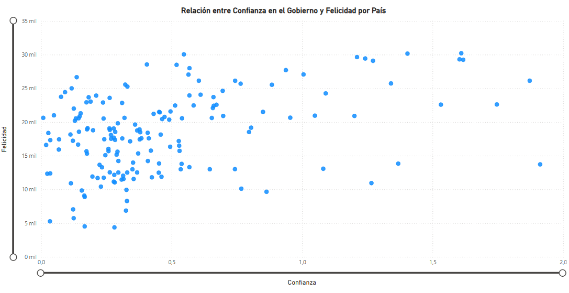
5
Hípotesis 3

Slide 17
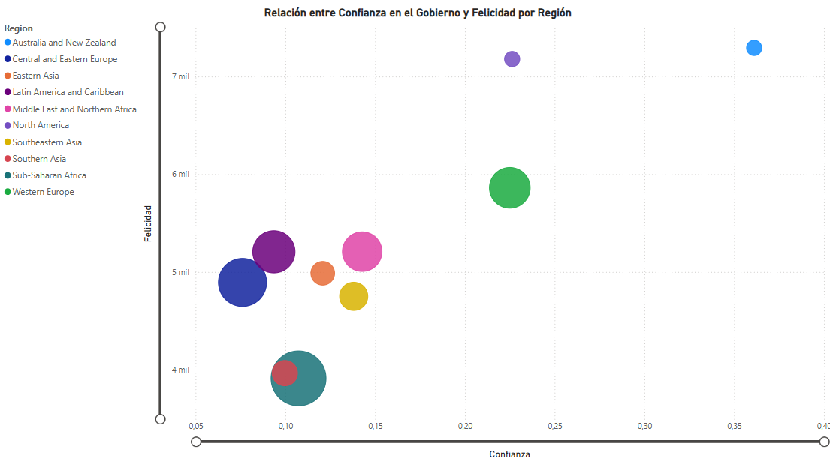
5
Hípotesis 3

Slide 18
5
Hípotesis 3
Análisis de datos y conclusiones
El gráfico de dispersión entre confianza en el gobierno y felicidad muestra una relación inversa moderada: a mayor confianza (menor corrupción), mayor felicidad.
Hay excepciones como en algunos países de Latinoamérica que presentan una baja confianza gubernamental pero sus niveles de felicidad son aceptables.
En conclusión, La hipótesis se valida parcialmente. Existe una relación inversa clara entre percepción de corrupción y felicidad, aunque otros factores como el apoyo social pueden mitigar este efecto en ciertos países.

Slide 19
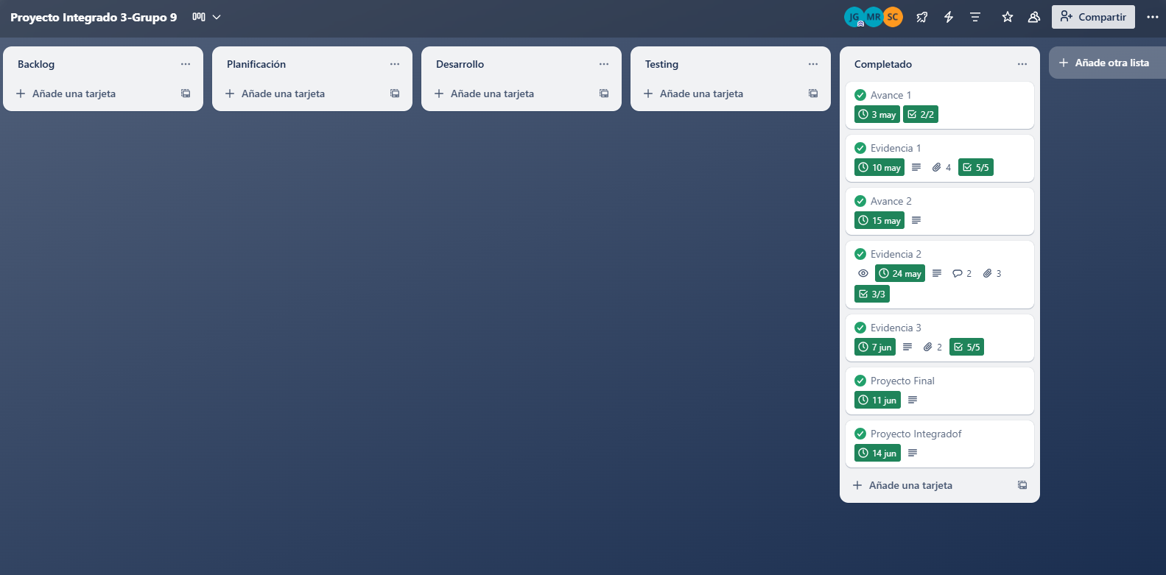
5
Imagen Trello

Slide 20
5
Experiencia
Este proyecto se centró en analizar la felicidad a nivel global utilizando un set de datos con indicadores económicos, sociales y culturales. Por medio de la herramienta Power BI se analizaron 3 hipótesis relacionadas con la felicidad, el PIB per cápita, el apoyo social, el soporte social, el nivel de confianza gubernamental y la región geográfica de los países.
Fue muy enriquecedora la experiencia y nos permitió interpretar las tendencias entre variables, utilizar segmentaciones para descubrir patrones al detalle y validar las hipótesis de forma visual y dinámica.

